Slide 1
My Font
Proposal
황용환
김선규
오근택
이상욱

Slide 2
My Font
Notes:
그래서 우리는 Fact Check주제를 과감히 버리고 My Font라는 새로운 주제를 선정하였습니다.
My Font는 사용자의 필기체 폰트로 만들어주는 프로젝트

Slide 3
1
2
3
4
프로젝트 개요
수행 계획
역할 분담
개발 일정

Slide 4
1
프로젝트 개요
Notes:
첫번째로 프로젝트에 대한 전체적인 개요를 설명드리겠습니다.

Slide 5
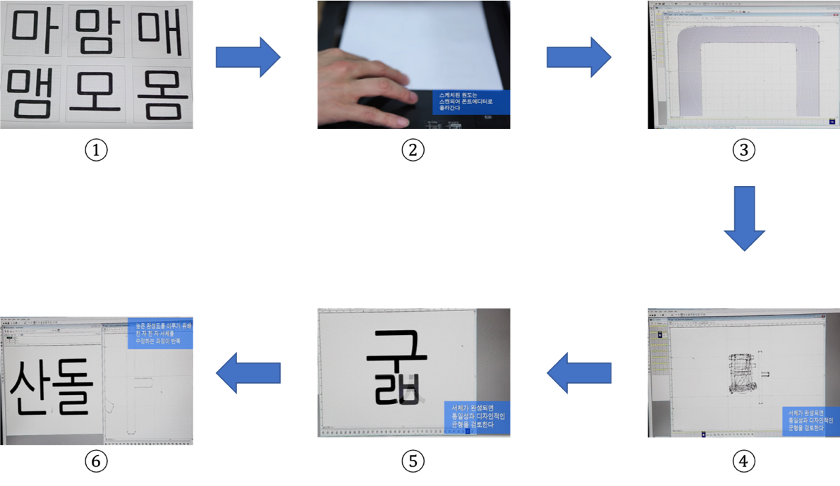
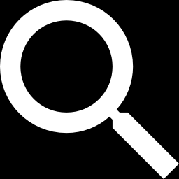
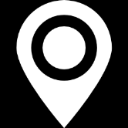
1
프로젝트 개요
기존 폰트 생성 방식
Notes:
다음 사진은 기존에 한글 폰트를 생성하는 방법입니다.
첫번째로는 눈금종이에 생성하고 싶은 폰트의 특성을 한칸 한칸 색칠하여 글자의 형태를 만들어냅니다.
둘째로는 이 이미지를 스캔합니다.
다음으로는 이를 다양한 툴을 사용하여 조금더 부드러운 형태로 변형합니다.
그 후 전체적인 글자의 통일성을 확인합니다.(4, 5번이 둘다 글자의 통일성 확인)
마지막으로는 높은 완성도를 위해 한번더 디테일한 부분을 수정합니다.

Slide 6
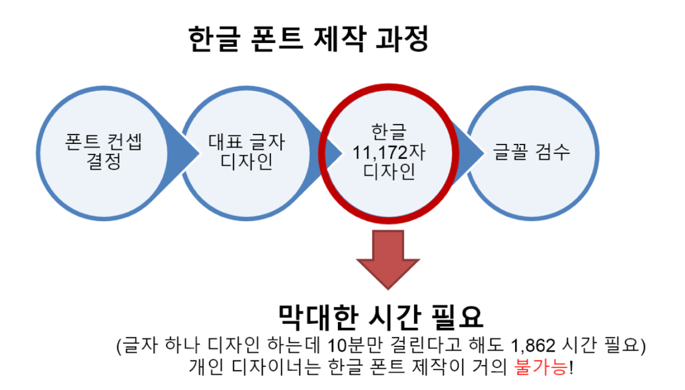
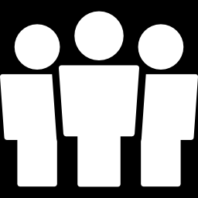
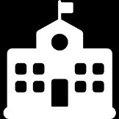
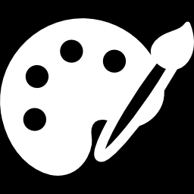
1
프로젝트 개요
Notes:
전 페이지에서 설명하였듯이 한글 폰트 제작 과정은 많은 노력이 필요합니다.
회의를 통해 폰트 컨셉을 결정한 후 대표 글자를 디자인 한 후 한글 초성 중성 종성의 모든 조합인
11,172자의 글자를 디자인합니다. 이 부분이 상당한 시간과 비용이 소요됩니다.
마지막으로는 글꼴을 검수합니다.

Slide 7
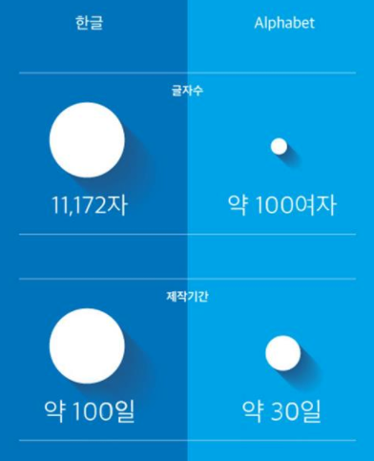
1
프로젝트 개요
Notes:
현재 영어로된 손글씨를 폰트로 생성해주는 소프트웨어는 존재합니다.
한글과 다르게 영어는 전체 글자 수는 특수문자를 포함하여 약 100여자일 뿐이고
제작기간은 한글의 폰트 제작기간보다 3분의 1 정도 소요됩니다.

Slide 8
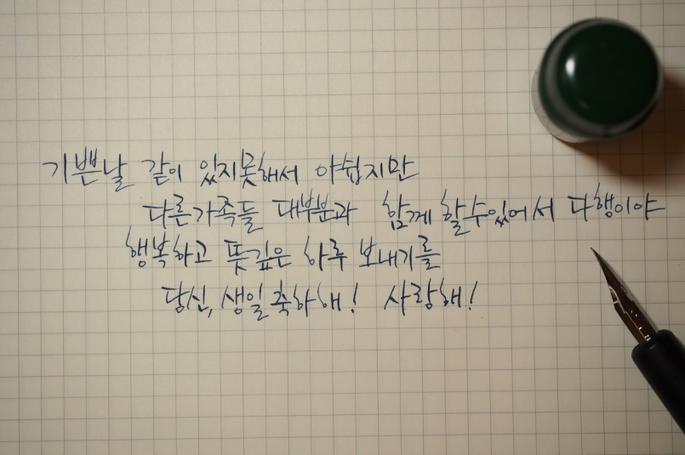

1
프로젝트 개요
Machine Learning
Notes:
저희 프로젝트는 많은 시간과 비용이 소요되는 한글 폰트 생성 작업을
머신러닝을 통해 적은 시간과 비용으로 생성하는 것을 목표로 합니다.
저희는 손글씨를 입력값으로 받아 머신러닝을 이용하여 직접 입력한 손글씨 폰트를 제작해주는 프로그램을 개발하고 있습니다.

Slide 9
2
수행 계획

Slide 10
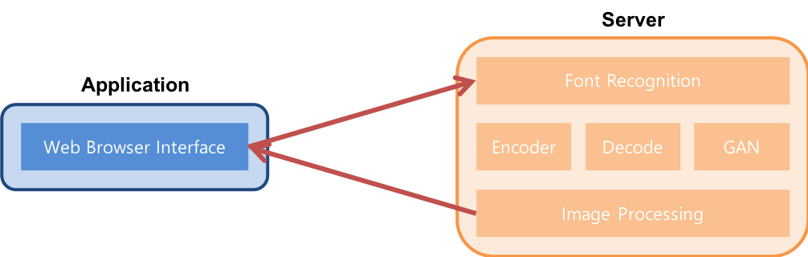
1
수행 계획
Notes:
저희 프로젝트는 많은 시간과 비용이 소요되는 한글 폰트 생성 작업을
머신러닝을 통해 적은 시간과 비용으로 생성하는 것을 목표로 합니다.
저희는 손글씨를 입력값으로 받아 머신러닝을 이용하여 직접 입력한 손글씨 폰트를 제작해주는 프로그램을 개발하고 있습니다.

Slide 11

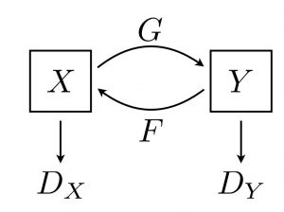

사용 기술
Optical Character Recognition
Cycle
Generative Adversarial Networks
Image to TTF
Notes:
우리는 크게 3가지의 기술을 이용하고자 합니다.
첫째 OCR(광학문자인식)
둘째 딥러닝의 한 종류인 CycleGAN
셋째 Image to TTF

Slide 12
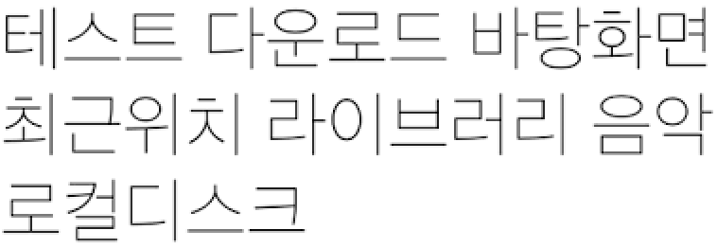
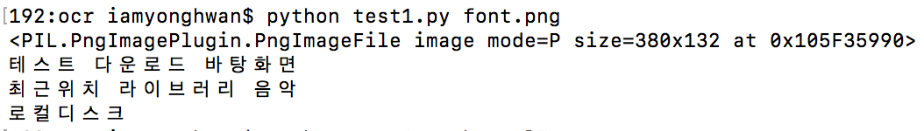
1
수행 계획
OCR
Notes:
글자 11172자를 모두 생성하기위해서 다양한 모델을 생성하고
정확도가 높은 모델을 선별할 예정입니다.

Slide 13
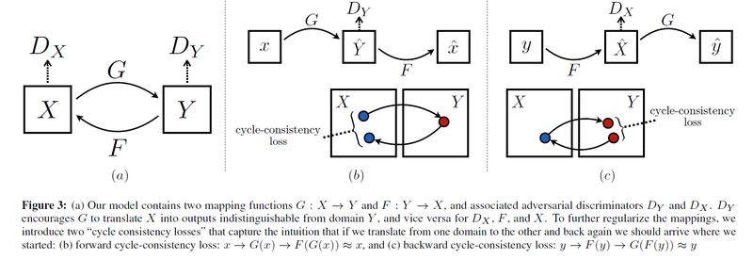
1
수행 계획
CycleGAN
Notes:
글자 11172자를 모두 생성하기위해서 다양한 모델을 생성하고
정확도가 높은 모델을 선별할 예정입니다.

Slide 14
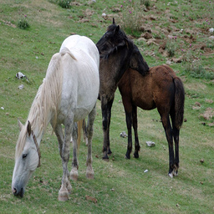
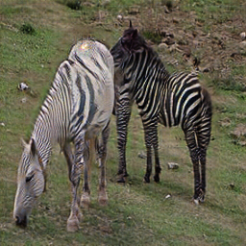
1
수행 계획
CycleGAN
Notes:
글자 11172자를 모두 생성하기위해서 다양한 모델을 생성하고
정확도가 높은 모델을 선별할 예정입니다.

Slide 15

1
수행 계획
CycleGAN
Notes:
글자 11172자를 모두 생성하기위해서 다양한 모델을 생성하고
정확도가 높은 모델을 선별할 예정입니다.

Slide 16
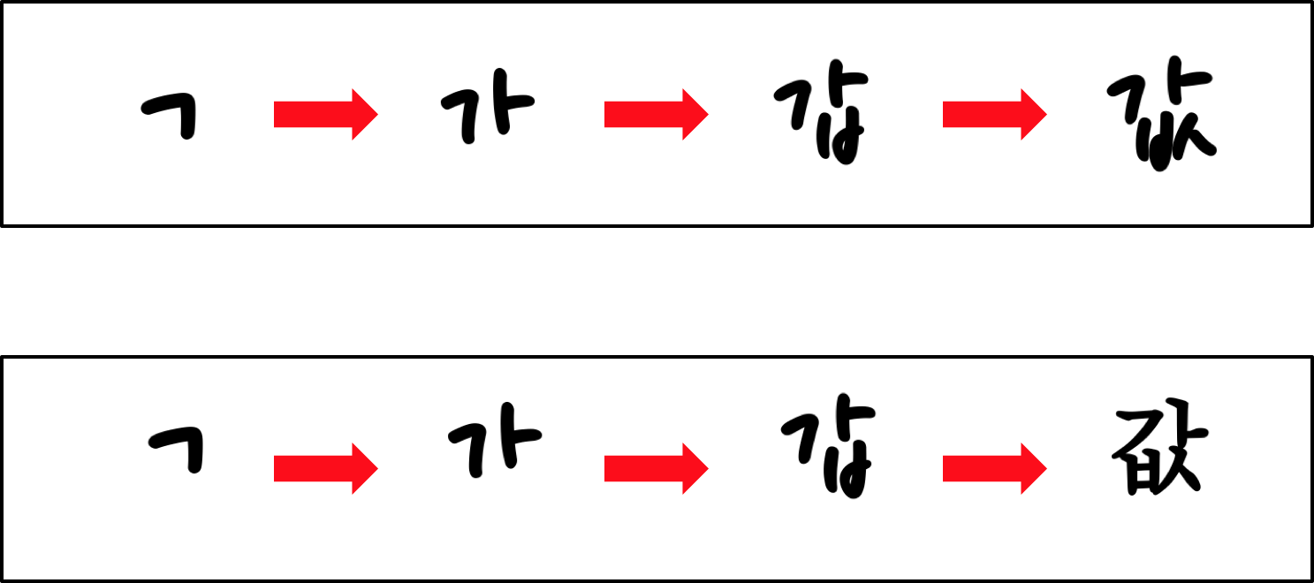
1
수행 계획
Image to TTF
Notes:
글자 11172자를 모두 생성하기위해서 다양한 모델을 생성하고
정확도가 높은 모델을 선별할 예정입니다.

Slide 17
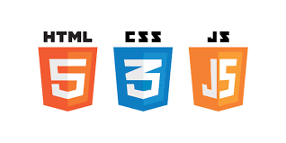

1
수행 계획
Web Interface 디자인 및 구현
Notes:
시연에 사용할 웹페이지을 만들 예정입니다.

Slide 18

1
수행 계획
실험
Notes:
글자 11172자를 모두 생성하기위해서 다양한 모델을 생성하고
정확도가 높은 모델을 선별할 예정입니다.

Slide 19
3
역할 분담
Notes:
역할 분담에 대해 소개하겠습니다.

Slide 20
3
역할 분담
황용환 : 전반적인 프로세스 관리
김선규 : 웹 인터페이스 개발
오근택 : 영상처리
이상욱 : 데이터 수집 및 처리
공통 : 폰트 생성 모델 구현

Slide 21
4
개발 일정
Notes:
역할 분담에 대해 소개하겠습니다.

Slide 22

3월
Project 계획 수립
기술 연구 및
시스템 분석
4월
개발 일정
폰트 생성 및
모델 개발
자료 수집
5월
Web 디자인
Web Server 구축
Test 및
시연 준비
Capstone 전시회

Slide 23
Thanks!

